Slide 1
Psaní akademického textu
Úvod do bezpečnostních a strategických studií, 16. 10. 2024
Vendula Divišová, FSS MU, vendula.divisova@mail.muni.cz

Slide 2

Struktura
Jak číst odborné texty?
Co je účelem akademického psaní?
Hlavní zásady akademického psaní
Typy akademického psaní
Druhy odborných textů
Struktura odborných textů
Seminární práce na BSS

Slide 3
Jak číst odborné texty?
porozumět odborným textům a psát dobré texty předpokládá jejich aktivní čtení!
  aktivní x pasivní čtení, poznatky x poznání
  texty jako námět k přemýšlení (x soubor faktů)
různé typy studia odborných textů - hluboké porozumění x hospodárné čtení
číst = klást autorovi otázky a v jeho textu hledat odpovědi
  Jakým problémem se autor zabývá?
  K jakým závěrům dospěl?
  O co své závěry opírá?
poznámky a dokumentace o přečteném (OneNote, Zotero, Evernote… )

Slide 4
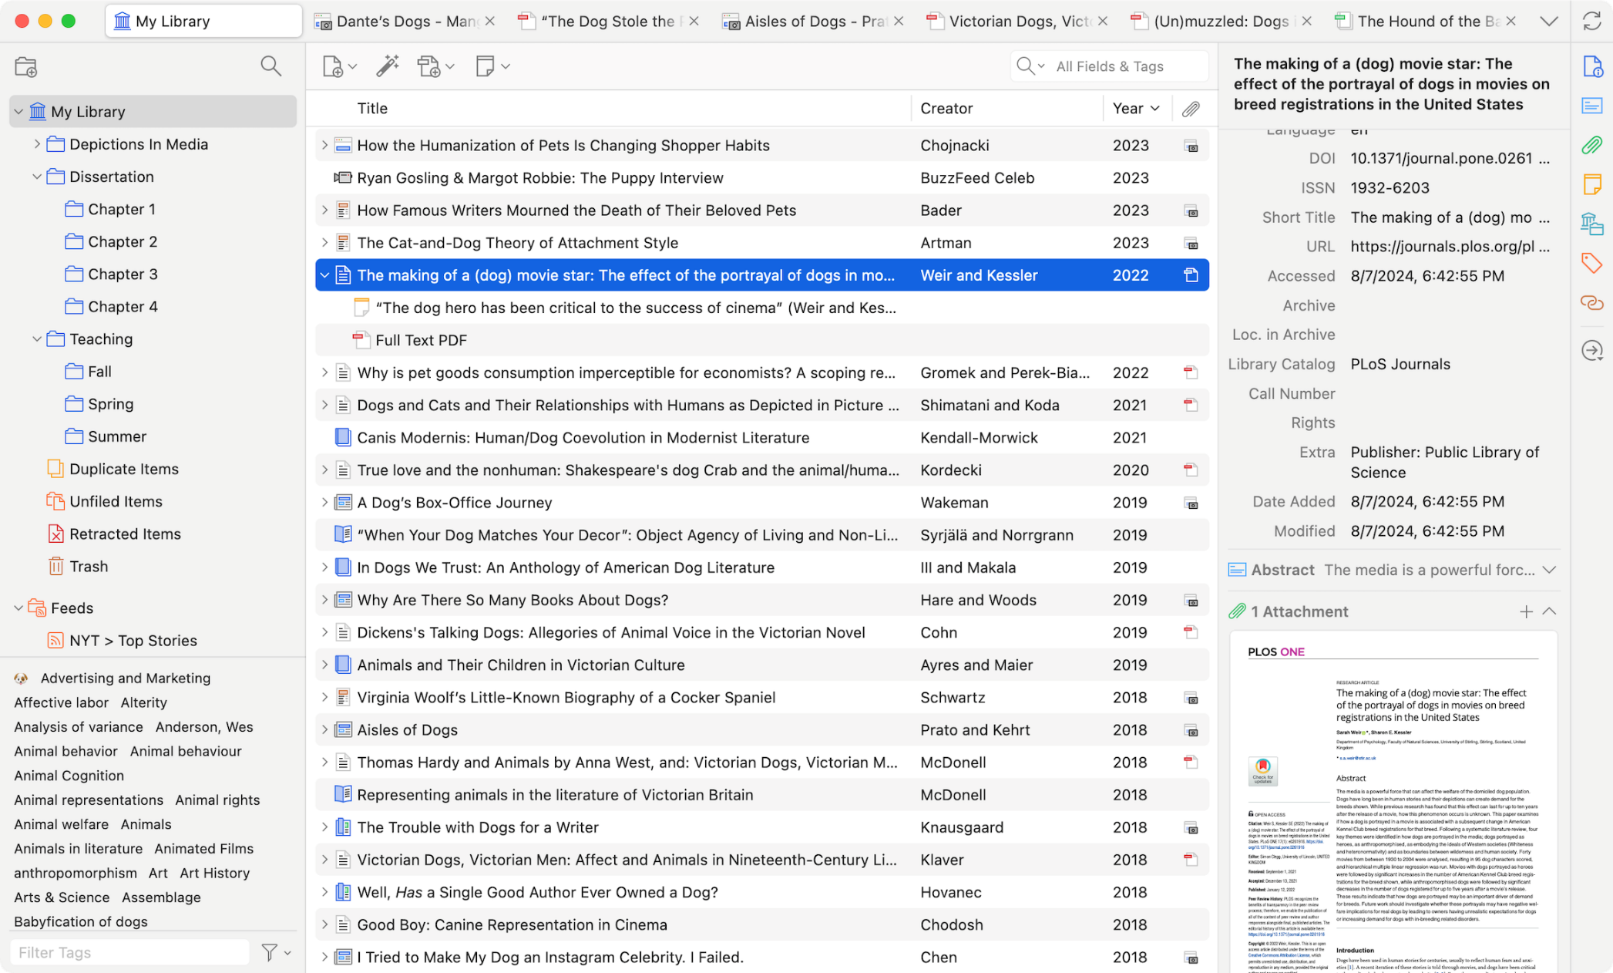
Jak číst odborné texty?
příklad vedení dokumentace (Zotero)

Slide 5
Jak číst odborné texty?
stručné informace o publikovaných pracích
Abstrakt (resumé)
stručné shrnutí publikace
identifikuje problém a hlavní zjištění
nutná součást článků publikovaných v odborných časopisech, dále součást přihlášky na konferenci
obvykle vymezeno počtem slov (maximálně nižší stovky)
UKÁZKA + UKÁZKA II
Anotace
stručná informace o nové knize
stručná charakterizace (cca do ½ strany)
neobsahuje hodnocení (x recenze)
obsahuje bibliografické údaje knihy
různé typy - anotace v odborném časopise x nakladatelská
UKÁZKA
Recenze
zhodnocení díla
obsahuje bibliografický záznam, popis díla, ale zejména hodnocení!
věcná, neosobní kritika
hodnocení přínosu díla k rozvoji daného oboru
různá délka (cca 2 strany a více)
UKÁZKA
Notes:
https://www.tandfonline.com/toc/ftpv20/current

Slide 6
Co je účelem akademického psaní?
odborný text je:
  zprávou o uskutečněném výzkumu (nebo myšlenkovém procesu) a jeho výsledcích
  prostředníkem komunikace a spolupráce mezi odborníky v daném oboru
cílem prohloubit poznání v daném oboru
účel odborných textů:
  informovat o výsledcích výzkumu
  diskutovat téma, problém
  podrobit kritice práci jiných autorů
  shrnout dosavadní poznatky v určité oblasti

Slide 7
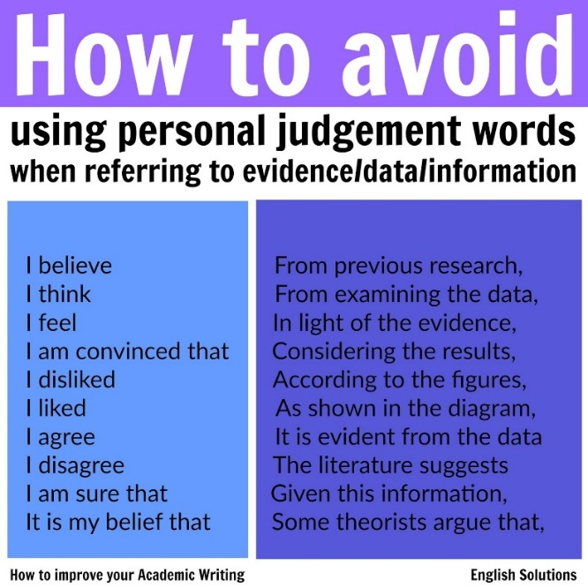
Hlavní zásady akademického psaní
různé typy akademického psaní - zde důraz na anglosaský styl
  jednoznačnost a srozumitelnost vyjadřování
  logika a struktura textu
  poznatky podložené argumenty a důkazy
hlavní charakteristiky akademického psaní
  formální - styl vyjadřování (x žargon, hovorové a publicistické termíny)
  objektivní - důraz na fakta, myšlenky; tvrzení podložena argumenty a důkazy (x subjektivní názory výzkumníka, obvykle NE ich forma)
  technické - slovník specifický pro danou disciplínu (odborná terminologie)

Slide 8
Hlavní zásady akademického psaní
další znaky akademického psaní
  stručnost a výstižnost, kratší věty
  obvyklý pasivní způsob vyjadřování (ale vyhnout se nadužívání)
  odkazy na zdroje v textu (citace a parafráze)
  seznam použitých zdrojů
  poznámkový aparát
  používání zkratek (musí být při prvním použití vysvětleny)
  definice konceptů
  maximální transparentnost (cíl, metody, data… ) - předpokladem replikovatelnosti!

Slide 9
Typy akademického psaní
Deskriptivní
poskytuje fakta / informace [definovat, shrnout, identifikovat… ]
Analytické
vlastní přínos na základě práce s daty (třídění, přeskupování, vytváření kategorií…) [prozkoumat, analyzovat, srovnat… ]
Přesvědčovací
obsahuje vlastní názor na základě argumentů a důkazů, typicky position papery [zaujmout stanovisko, argumentovat, diskutovat… ]
Kritické
obsahuje více pohledů na věc (včetně vlastního), kritika/hodnocení textu (identifikace silných a slabých stránek) [hodnotit, kritizovat, rozporovat… ]

Slide 10
Druhy odborných textů
* nejedná se o čistě odborné texty
Výzkumná práce [výzkumná otázka, vlastní sběr a analýza dat]
Kompilace [výzkumná otázka, kompilace cizích zdrojů a dat]
Přehledová stať [výzkumná otázka, vyčerpávající a systematická syntéza literatury v dané oblasti]
Recenzní stať [rozsáhlejší zhodnocení díla/děl, doplnění další literaturou]
Původní teoretická stať [nové teoretické uchopení problému, typicky absence vlastního výzkumu a empirických dat]
Position paper / Argumentační esej* [vyjádření vlastního stanoviska, podloženo argumenty a daty]
Policy paper* [prakticky orientovaný - návrh řešení problému]

Slide 11
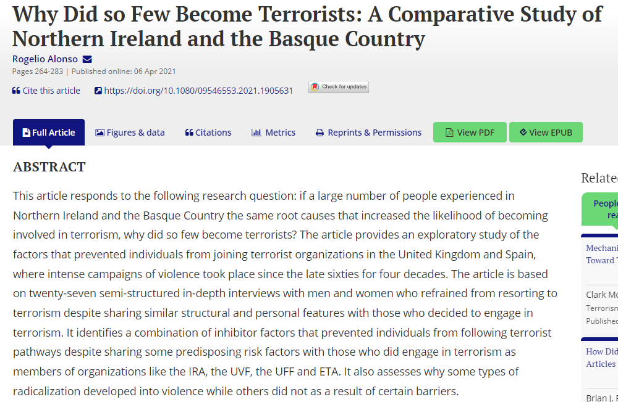
Výzkumná práce (empirická stať)
zpráva o průběhu a výsledcích výzkumu
jasně strukturovaná [úvod - rešerše literatury - formulace
problému - popis metodologického postupu - výsledky
výzkumu - diskuse - závěr]
zodpovídá výzkumnou otázku
zasazena do kontextu dosavadního stavu poznání
sběr a analýza dat určeny zvolenou výzkumnou metodou [případová studie - experiment - statistické šetření - komparativní metoda]
maximální transparentnost při popisu průběhu výzkumu!

Slide 12
Kompilace
compilare (lat.) = vykořistit, vykrást
sporný žánr - pouze kvalitní kompilace přínosem pro vědecké poznání!
systematické shrnutí poznatků k určitému tématu za využití různých zdrojů
výsledkem tvůrčího zpracování poznatků jiných autorů (např. učebnice)
 dobrá praxe - kompilace vedena výzkumnou otázkou, velké množství zdrojů a kritická práce s nimi
 špatná praxe - mechanické spojení různých poznatků či citátů bez vlastního vkladu a spojující myšlenky

Slide 13

Přehledová stať (Systematic literature review)
vyčerpávající přehled o dosavadním bádání v určité oblasti (x kompilace) na základě systematického způsobu sběru, popisu a syntézy výzkumů v dané oblasti
  zdroje uspořádány a tříděny na základě určitých kritérií
povinná součást všech vědeckých prací (ale i forma svébytných odborných článků)
meta-analýza - podtyp přehledové stati (PŘÍKLAD)
vyžaduje formulaci výzkumné otázky (kopíruje vědecké postupy!)

Slide 14
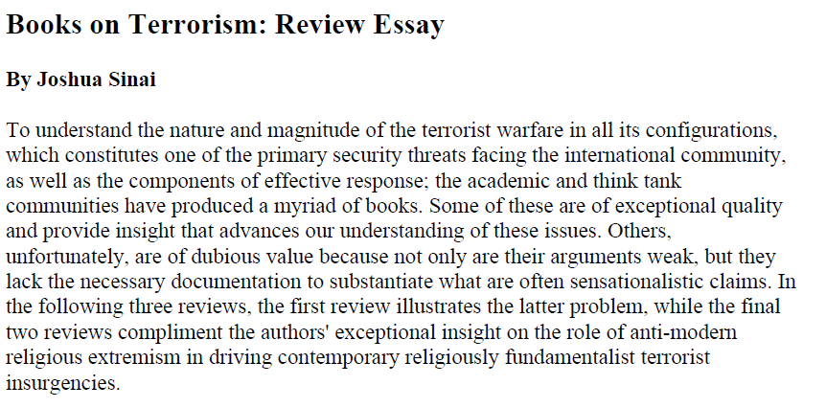
Recenzní stať
rozsáhlejší zhodnocení díla, často více děl zároveň (různí autoři - shodné téma)
neomezuje se jen na popis
výklad a hodnocení díla zasazené do širšího kontextu
použití sekundární literatury
Notes:
https://www.jstor.org/stable/26298296

Slide 15
Position paper (argumentační esej)
literární forma - podstatou je vyjádření vlastního stanoviska (teze) k tématu
cíl - přesvědčit čtenáře o platnosti vlastního stanoviska
stanovisko musí být podloženo dílčími argumenty - ty zase důkazy (evidence)
možné se vypořádat i s protiargumenty
esej provádí čtenáře myšlenkovým procesem autora
jasně daná pravidla upravující jeho obsah a strukturu
  obsah - (1) Úvod - formulace stanoviska (2) Stať - obsahuje argumenty (ideálně odstavec = argument) a (3) Závěr - propojení argumentů k podpoře stanoviska
Pozn.: Existují i jiné typy (neodborných) esejů - např. narativní

Slide 16

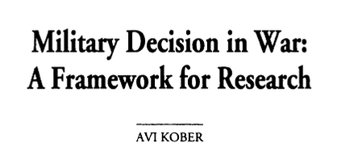
Původní teoretická stať
vlastní teoretické pojetí nebo zpracování problému
kritická analýza vybraných teorií, nebo zobecnění empirických zjištění
výsledkem například analytický rámec pro studium určitého fenoménu
Notes:
https://www.jstor.org/stable/45346717
Abstract
This article offers a theoretical framework for the study of military decision in war. It identified central schools of thought and their approaches to the subject, and evaluates the status of military decision in our time. It then defines the concept of decision, deals with the relative importance of psychological and material factors in decision, and raises the question of whether decision at the strategic level is something that can actually exist. It also characterizes the decision process, analyzes the elements that shape its nature, points at indicators for identifying decision and the stage which the decision process has reached, and presents the conditions for the attainment of decision and the strategies available for bringing about a decision.

Slide 17
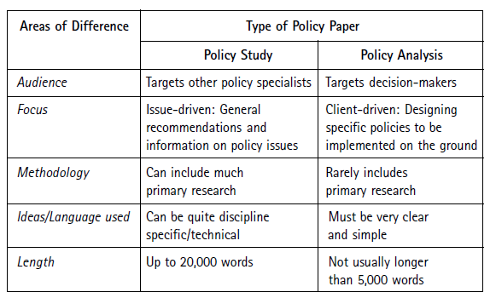
Policy paper
navrhuje řešení společenského problému (bez ambice přispět k teoretickému poznání) = nástroj rozhodování
aplikovaný - orientace na problém a jeho řešení
„policy study“ x „policy analysis“
  definice problému
  identifikace možných způsobů řešení
  vyhodnocení možností
  výběr preferované možnosti a ospravedlnění
UKÁZKA + UKÁZKA II

Slide 18
Struktura odborných textů
Typická struktura odborných textů (výzkumná stať):
Abstrakt [Abstract]
Obsah [Contents]
Úvod [Introduction]
Přehled literatury [Literature review]
Metodologie [Method / Methodology]
Hlavní část textu [Main body] - argumentace / zjištění
Diskuse [Discussion]
Závěr [Conclusion]
Seznam použitých zdrojů [References]
Přílohy [Appendices]
Pozn.: Position paper a většina seminárních prací - pouze úvod, stať (jádro textu), závěr, seznam zdrojů
Pozn.: Diskuse - součástí hlavního textu, nebo také závěru

Slide 19
A co seminární práce na BSS?
napříč výše uvedenými žánry [na BSS kurzech nejčastěji kompilace a position papery, méně výzkumné práce, policy papery či recenze]
obecně platné zásady:
  strukturování textu (úvod - hlavní část - závěr) + dělení na odstavce (přiměřená délka)
  citovat (všechny cizí myšlenky a faktografické údaje) dle zadané citační normy
  omezit množství použitých přímých citací (text je v první řadě vaše dílo!)
  uvést seznam použitých zdrojů (pouze skutečně v textu použitých!) + adekvátní množství
  správné formátování textu (text zarovnán do bloku, stejný font a velikost písma… )
  formální jazyk (píšete odborný text, ne komentář nebo reportáž do novin!)
  objektivita (vyhnout se subjektivním soudům, vše podložit důkazy)
řídit se pokyny vyučující/ho příslušného kurzu!

Slide 20
Druhy odborných textů (opakování)
* nejedná se o čistě odborné texty
Výzkumná práce [výzkumná otázka, vlastní sběr a analýza dat]
Kompilace [výzkumná otázka, kompilace cizích zdrojů a dat]
Přehledová stať [výzkumná otázka, vyčerpávající a systematická syntéza literatury v dané oblasti]
Recenzní stať [rozsáhlejší zhodnocení díla/děl, doplnění další literaturou]
Původní teoretická stať [nové teoretické uchopení problému, typicky absence vlastního výzkumu a empirických dat]
Position paper / Argumentační esej* [vyjádření vlastního stanoviska, podloženo argumenty a daty]
Policy paper* [prakticky orientovaný - návrh řešení problému]

Slide 21
